Slide 1
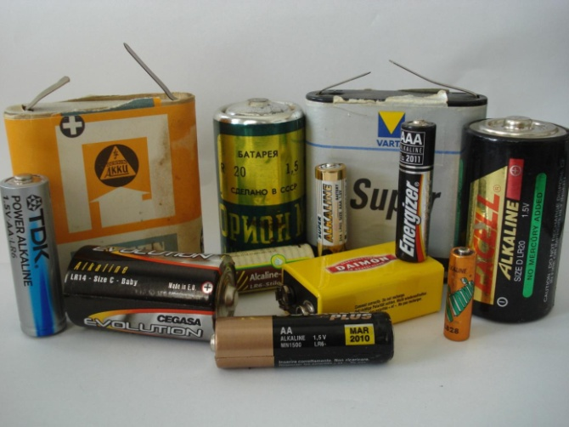
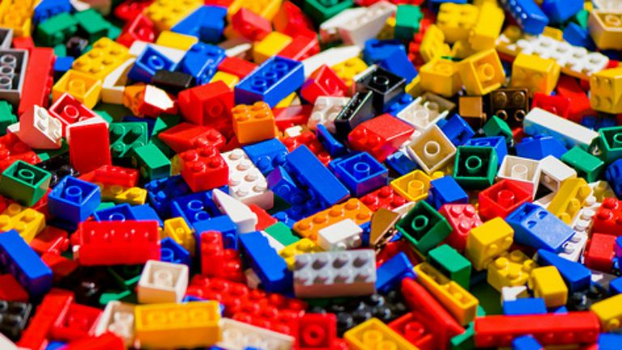
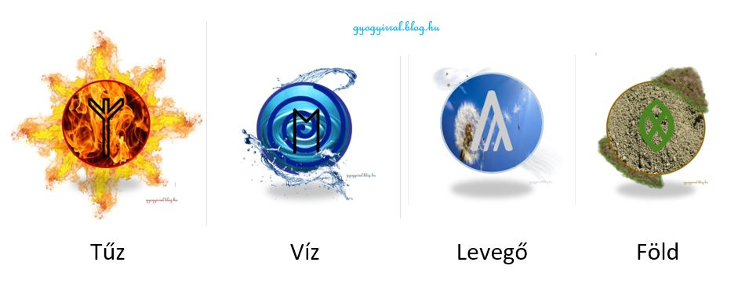
Elemek és atomok

Slide 2
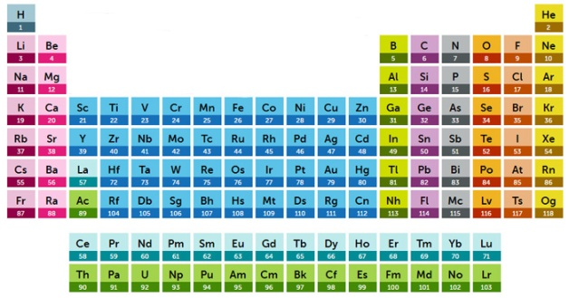
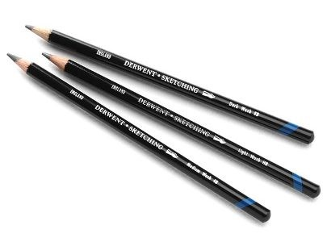
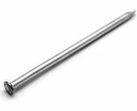
1. Elemek (kémiai elemek)
nem a 4 őselem (tűz, víz, levegő, föld)
egyszerű anyagok
kémiailag tiszta anyagok
benne vannak a periódusos rendszerben
jelenleg 118 elemet ismerünk
azonos atomokból állnak
pl. a szén egy elem – csak szénatomokból áll
a vas egy elem – csak vasatomokból áll

Slide 3
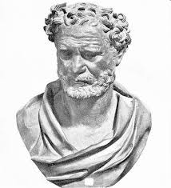
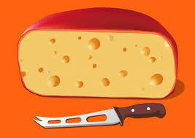
2. Mik az atomok?
atomosz szóból ered (görög eredetű), jelentése oszthatatlan
Démokritosz (ókori görög filozófus)
Miért érezzük az illatokat?
gondolatkísérlet (sajt darabolása)
következtetése: minden anyag apró, szabad szemmel nem látható, tovább már nem osztható részecskékből áll
ezeket nevezte el atomoknak

Slide 4
3. A részecskék csoportosítása
Részecskék
elemi részecskék kémiai részecskék
protonok neutronok atomok ionok
elektronok molekulák

Slide 5
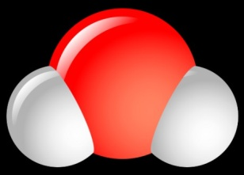
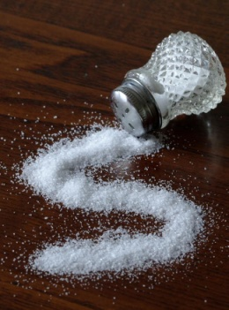
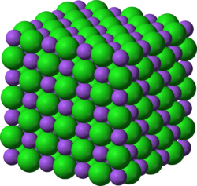
elemi részecskék: az atomokat felépítő részecskék
atomok: elektromosan semleges kémiai részecskék
molekulák: két vagy több atomból álló kémiai részecskék, elektromosan semlegesek
ionok: atomból vagy molekulából keletkező kémiai részecskék, van töltésük (+ vagy -)

Slide 6
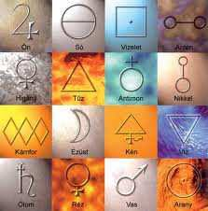
4. A vegyjel
az elemek és atomjaik kémiai jele
az elem tudományos nevének rövidítése
(latin vagy görög eredetű)
egybetűs – nagybetű!
pl. hidrogén – H, oxigén – O, szén - C
kétbetűs – nagy kezdőbetű, a második kicsi!
pl. vas – Fe (ejtése: ef e), klór – Cl (ejtése: cé el)

Slide 7
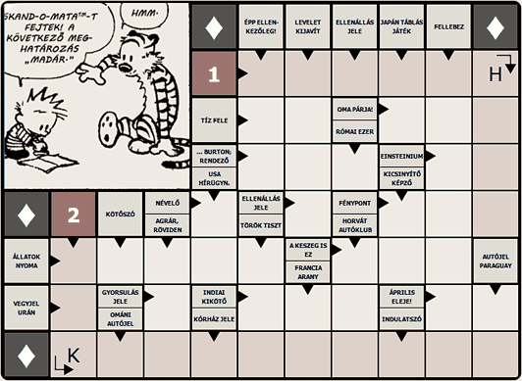
5. Fontosabb vegyjelek
hidrogén – H hélium – He kalcium – Ca
szén – C lítium – Li vas – Fe
nitrogén – N neon – Ne réz – Cu
oxigén – O nátrium – Na cink – Zn
fluor – F magnézium – Mg bróm – Br
foszfor – P alumínium – Al ezüst – Ag
kén – S szilícium – Si arany – Au
kálium – K klór – Cl higany – Hg
jód – I argon – Ar

Slide 8
Milyen elemek vannak elrejtve?
KUBA
U (urán)
B (bór)
K (kálium)
Ba (bárium)
Bk (berkélium)
Au (arany)

Slide 9
Házi feladat
Másold be a füzetedbe a szöveget, és tanuld meg a tananyagot!
Válassz te is egy földrajzi nevet, és keresd meg, hogy milyen elemeknek van meg benne a vegyjele! Ha kézzel írod, akkor fotózd le, és azt küldd el e-mailben, de dolgozhatsz valamilyen szoftverrel is.

